Slide 1
Android布局

Slide 2
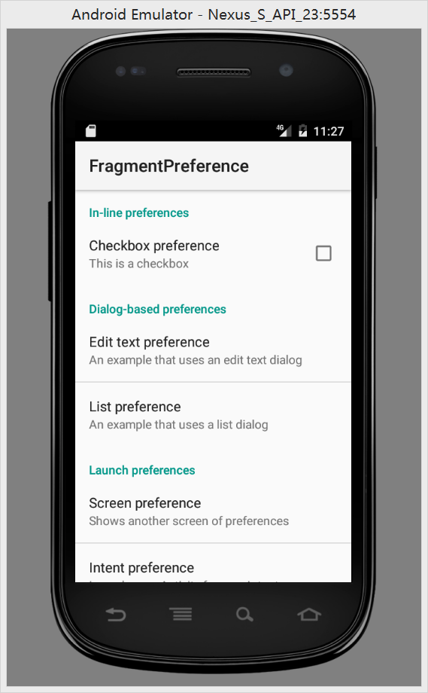
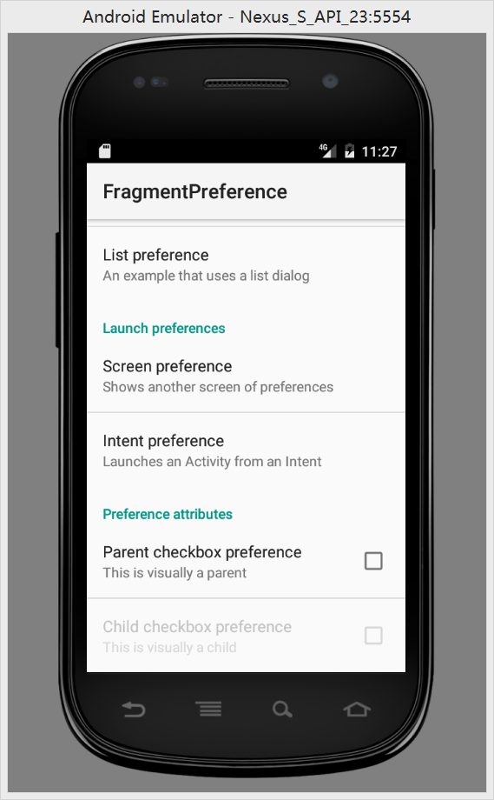
使用PreferenceActivity和PrefereceFragment实现设置页面
基本要求：实现如下两个图拼接而成的设置界面

Slide 3
设置项说明
总共四组设置项
In-line preferences
  CheckBoxPreference
Dialog-based preferences:
  EditTextPreference
  ListPreference
Launch preferences
  PreferenceScreen: 跳转到另一个PreferenceScreen
  PreferenceScreen: 启动一个网页
Preference attributes
  CheckBox: 父选项
  CheckBox: 子选项，当父选项勾选时呈现

Slide 4
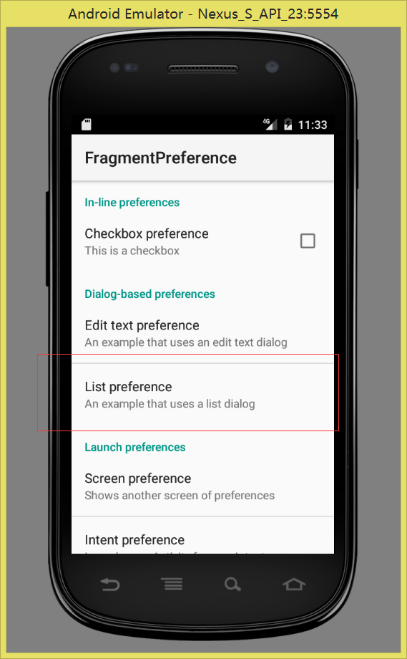
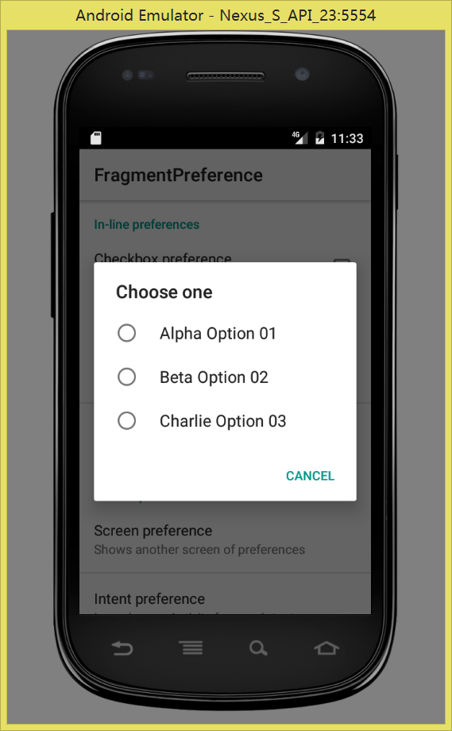
界面截图

Slide 5
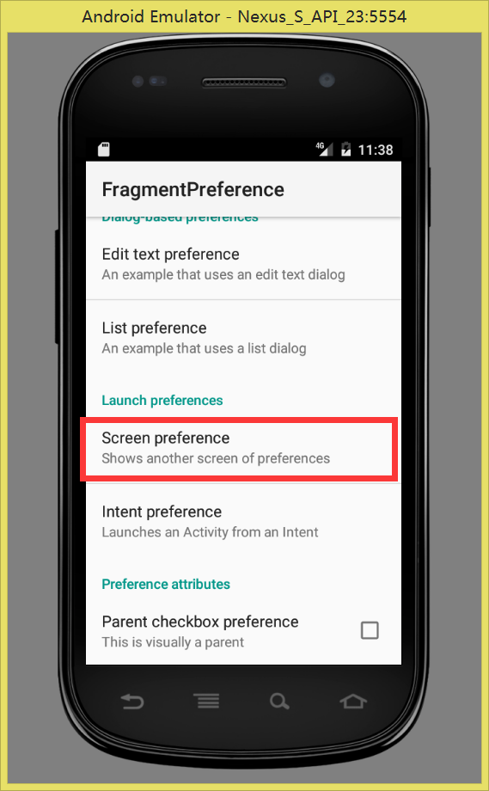
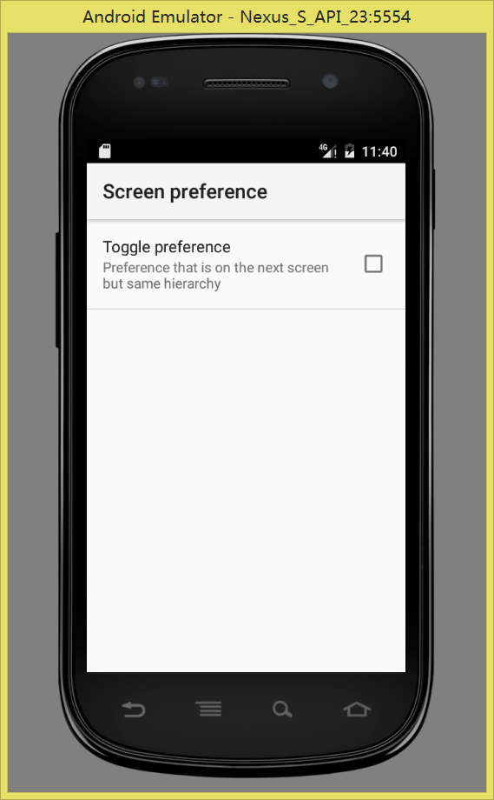
界面截图
跳转到另外一个PreferenceScreen

Slide 6
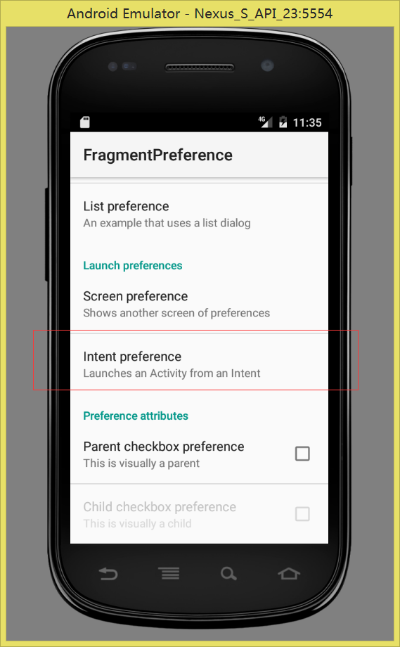
界面截图
启动任意一个网站。提示：使用Intent的Action和Data属性

Slide 7
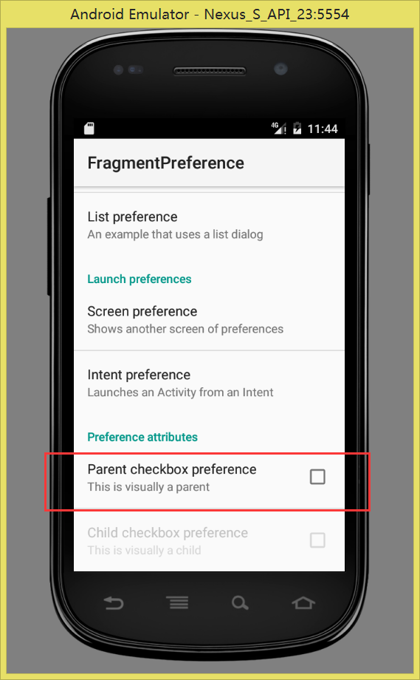
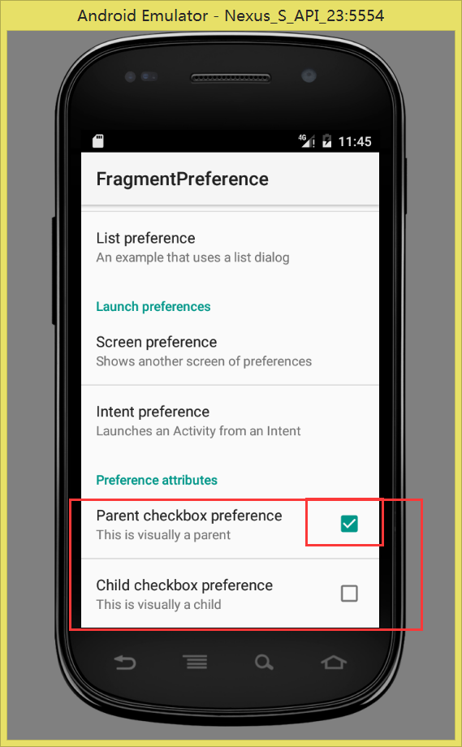
界面截图
设置项关联，选中父选项时，子选项才显示。使用dependency属性

Slide 8
使用PreferenceActivity和PrefereceFragment实现设置页面
扩展要求：使用SharedPreferences保存设置的参数值

Slide 9

Thank you!

